Slide 2
Campaña Fomento de la Cultura del Control Primer Semestre 2024
EL AUTOCONTROL
EN NUESTRA GESTIÓN DIARIA

Slide 3
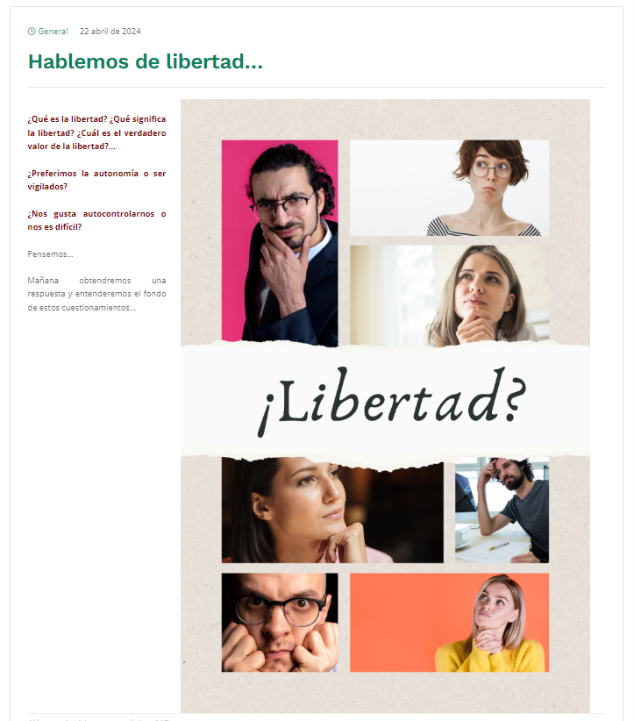
https://mintranet.mincit.gov.co/prensa/destacadas/hablemos-de-libertad%E2%80%A6

Slide 4
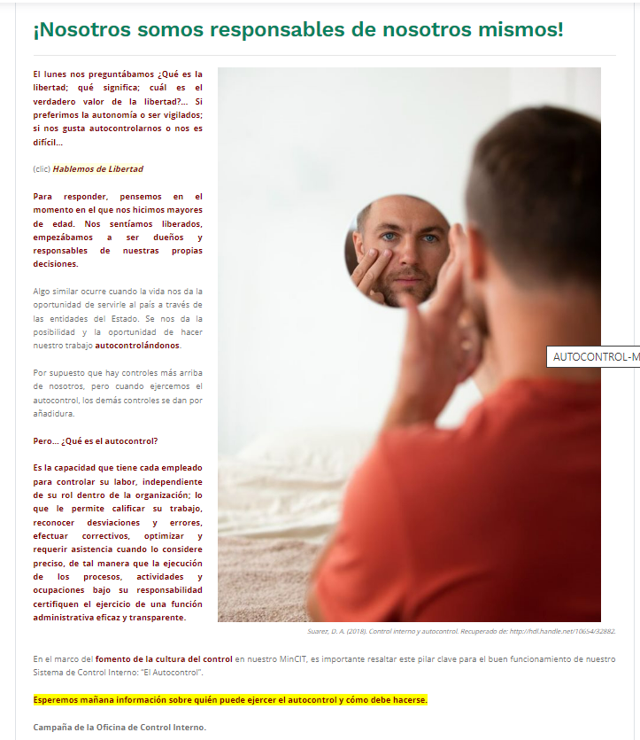
https://mintranet.mincit.gov.co/prensa/destacadas/nosotros-somos-responsables-de-nosotros-mismos

Slide 5
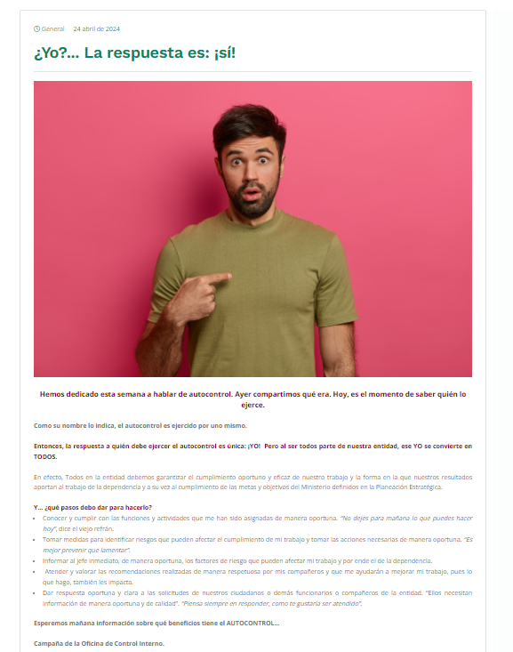
https://mintranet.mincit.gov.co/prensa/destacadas/yo-la-respuesta-es-si

Slide 6
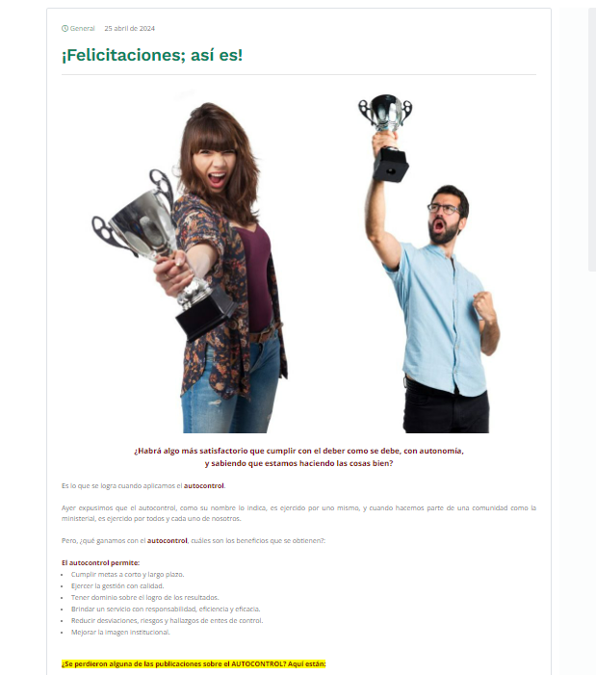
https://mintranet.mincit.gov.co/prensa/destacadas/felicitaciones-asi-es

